Slide 1


Análise de Artigos na área de Catálise
Programa de Pós-Graduação em Química
Universidade de São Paulo
Aluna: Nágila El Chamy Maluf

Slide 2
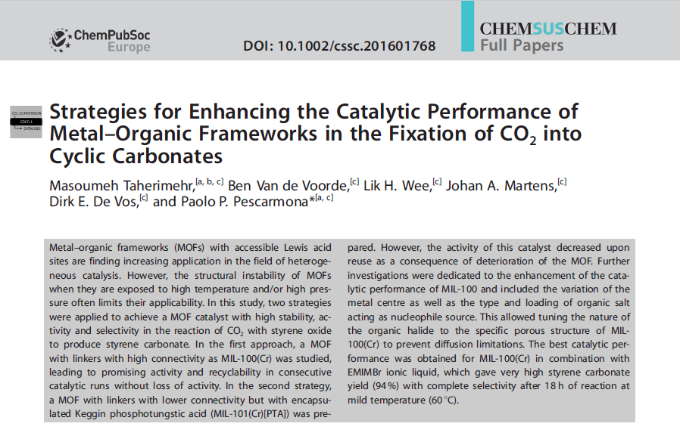
Artigo [1]

Slide 3
Artigo [1]
Trata-se do estudo de dois catalisadores do tipo Metal Organic Framework (MOF) que apresentam alta estabilidade térmica, atividade e seletividade na reação de cicloadição de CO₂ ao óxido de estireno para a produção de carbonato de estireno, os quais seguem abaixo:
MIL-101(Cr)
MIL-100(Cr)
Taherimehr, M.; et al. ChemSusChem. 2017, 10, 1283.

Slide 4
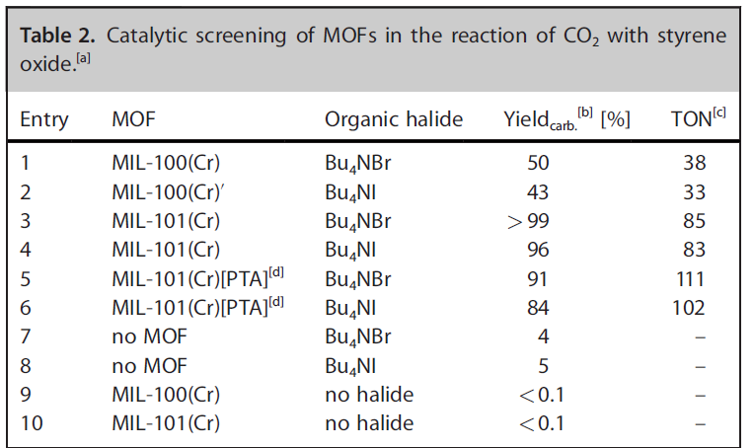
Artigo [1]
Para a reação a seguir, o artigo apresenta o seguinte conjunto de resultados:
Taherimehr, M.; et al. ChemSusChem. 2017, 10, 1283.

Slide 5
Artigo [1]
Sendo as condições reacionais: 15 mmol de óxido de estireno, 3 mmol de mesitino, 40 mg do catalisador, 0,15 mmol do haleto orgânico (ácido de Lewis) , 60 ℃, 80 bar de CO₂, 3 horas de reação. As conversões foram estimadas por RMN 1H, sendo o carbonato de estireno o único produto formado. TON foi definido como (mol de carbonato de estireno/mol de metal).
Analisando este resultado, pode-se concluir que o TON foi estimado corretamente no artigo, uma vez que o sítio ativo no MOF é considerado o metal Cr e que cada átomo metálico está disponível (não blindado) para a reação devido a estrutura reticular do MOF, se assemelhando neste aspecto à catálise homogênea.
Taherimehr, M.; et al. ChemSusChem. 2017, 10, 1283.

Slide 6
Artigo [1]
Seria possível ainda calcular o TOF para a reação, dividindo-se o valor de TON por 3 horas (tempo reacional), como mostrado a seguir. Entretanto, como o tempo reacional é igual em todos os casos, não mudaria a magnitude da comparação:
Faltou a curva cinética para verificar em qual região o TOF foi calculado.
TOF [h⁻¹]:
13
11
28
28
37
34
Taherimehr, M.; et al. ChemSusChem. 2017, 10, 1283.

Slide 7
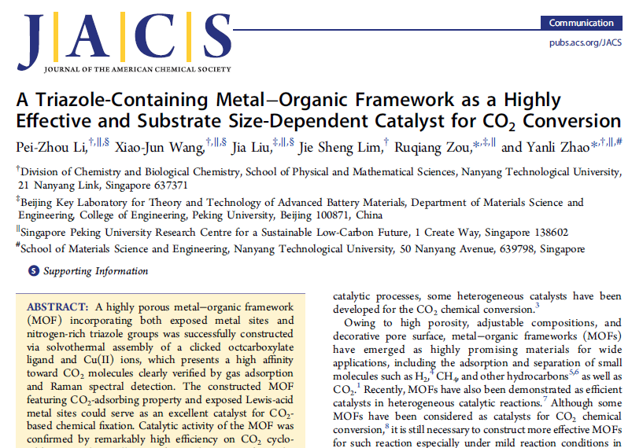
Artigo [2]

Slide 8
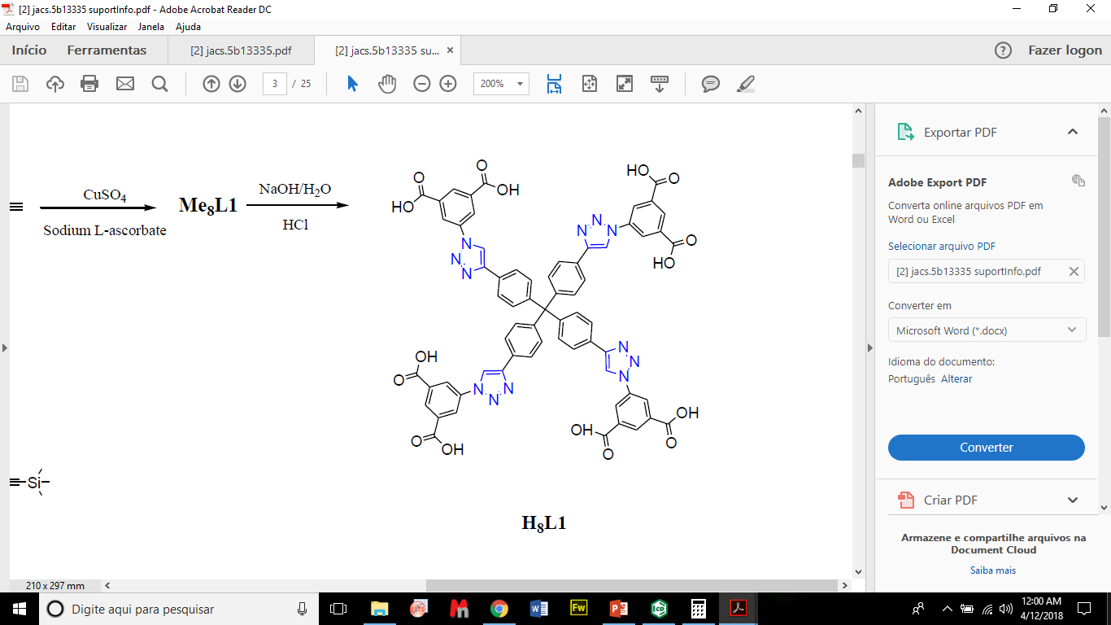
Artigo [2]
Foi estudada a cicloadição de CO₂ a epóxidos catalisada por um MOF contendo grupos triazóis ricos em N, a partir do ligante a seguir, com Cu(II):
Li, P.; et al. J. Am. Chem. Soc. 2016, 138, 2141.

Slide 9
Artigo [2]
Sendo um MOF com estrutura 2D lamelar com retículo poroso:
Li, P.; et al. J. Am. Chem. Soc. 2016, 138, 2141.

Slide 10
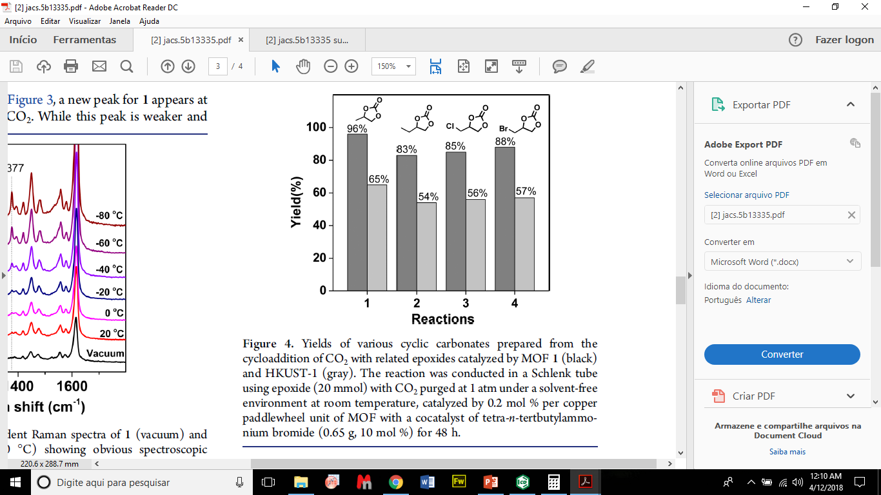
Artigo [2]
O artigo apresenta os resultados dos testes catalíticos em termo de conversão dos epóxidos, conforme o gráfico de barras a seguir:
Li, P.; et al. J. Am. Chem. Soc. 2016, 138, 2141.

Slide 11
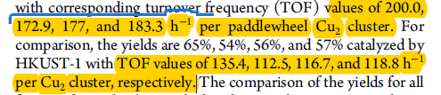
Artigo [2]
Neste caso, esses resultados poderiam ser apresentados em termos de TON ou TOF, como no artigo anterior, calculados da mesma forma, em uma tabela. Dessa forma seria mais fácil comparar a eficiência destes catalisadores na catálise das reações com a de outros materiais disponíveis na literatura.
Entretanto, os valores para TOF são apresentados ao longo do texto no artigo:
Estes TOFs foram calculados para reações de 48 h. Falta a curva cinética para entender se estes TOFs foram calculados assim que as reações atingem o equilíbrio ou em tempo fixo superior ao tempo de equilíbrio.
Li, P.; et al. J. Am. Chem. Soc. 2016, 138, 2141.

Slide 12
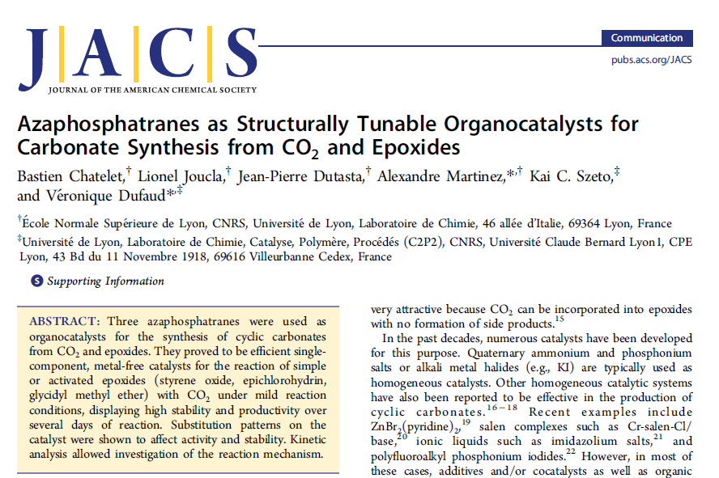
Artigo [3]

Slide 13
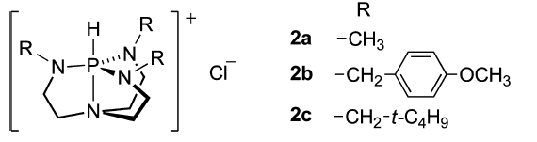
Artigo [3]
Neste estudo, três azofosfatanos foram utilizados para a produção de carbonatos cíclicos a partir de epóxidos e CO_{2,} cujas estruturas seguem a seguir:
Chatelet, B et. al. J. Am. Chem. Soc. 2013, 135, 5348.

Slide 14
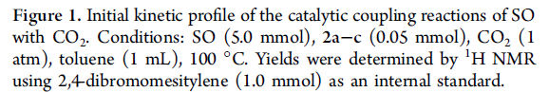
Artigo [3]
Para a reação a seguir, foi realizado o estudo cinético:
RMN 1H sugere que o catalisador foi decomposto.
Chatelet, B et. al. J. Am. Chem. Soc. 2013, 135, 5348.

Slide 15
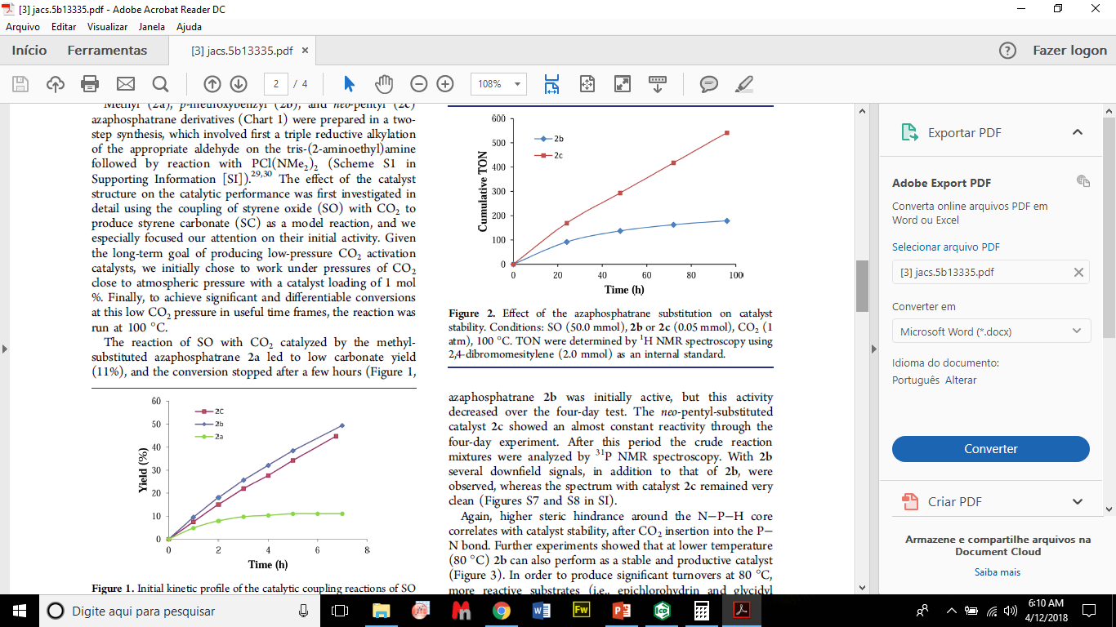
Artigo [3]
Então, foi realizado o estudo cinético da reação através do TON acumulativo:
O estudo abordado desta forma é interessante pois é possível avaliar os dados cinéticos iniciais da reação e dessa forma, estabelecer ordens de reação em relação aos substratos e catalisadores, sendo possível assim corroborar com a escolha do sítio ativo da reação.
Maior impedimento estérico em torno do núcleo N-P-H: estabilidade do catalisador depois da inserção de CO₂ na ligação P-N
Inclinação inicial = TOF
Chatelet, B et. al. J. Am. Chem. Soc. 2013, 135, 5348.

Slide 16
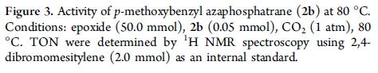
Artigo [3]
Em temperaturas mais baixas, 2b também é estável. Para substratos mais reativos:
Chatelet, B et. al. J. Am. Chem. Soc. 2013, 135, 5348.

Slide 17
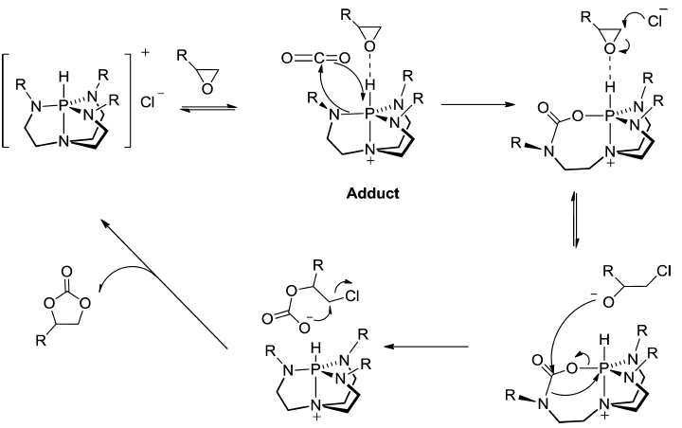
Artigo [3]
Por meio destes estudos cinéticos, foi possível propor um mecanismo para as reações:
Chatelet, B et. al. J. Am. Chem. Soc. 2013, 135, 5348.

Slide 18
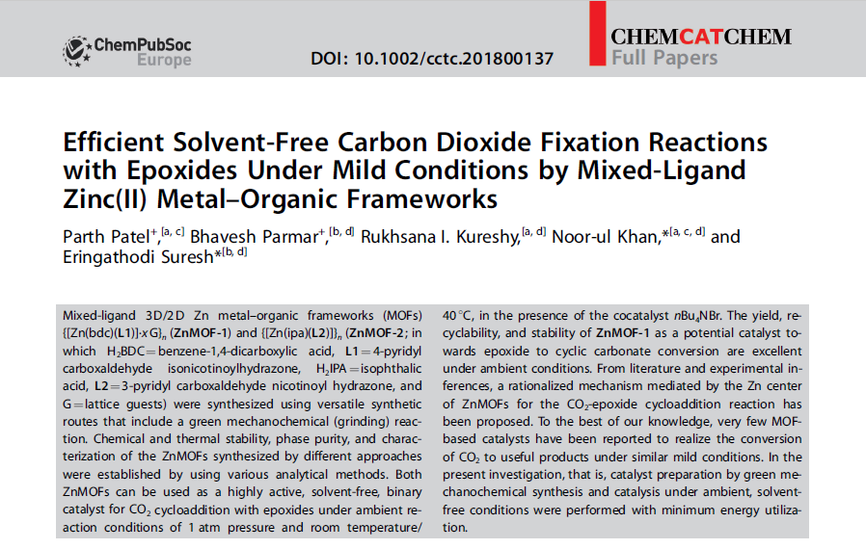
Artigo [4]

Slide 19
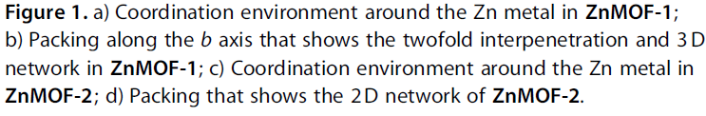
Artigo [4]
Trata-se do estudo de dois catalisadores ZnMOF na reação de cicloadição de CO₂ a epóxidos:
ZnMOF-1: {[Zn(bdc)(L1)]・x G}_{n}
H₂BDC=benzene-1,4-dicarboxylic acid
L1 = 4-pyridyl carboxaldehyde isonicotinoylhydrazone
G = lattice guests
ZnMOF-2: {[Zn(ipa)(L2)]}_{n}
H₂IPA = isophthalic acid
L2 = 3-pyridyl carboxaldehyde nicotinoyl hydrazone
Patel, P.; et al. ChemCatChem. 2018, 10, 1.

Slide 20
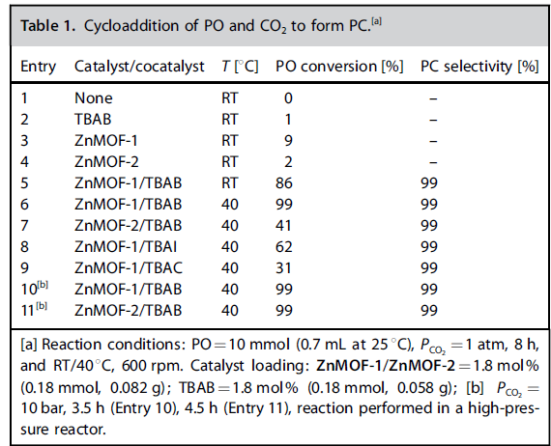
Artigo [4]
Condições reacionais brandas: 1 atm de CO₂, 40 ℃, presença de cocatalisador nBuN₄Br (TBAB), 1,8 % mol de catalisador, 8h:
Patel, P.; et al. ChemCatChem. 2018, 10, 1.

Slide 21
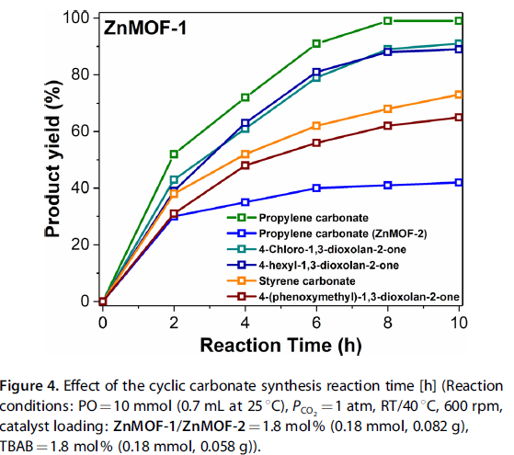
Artigo [4]
Foi efetuado o estudo cinético da reação para diferentes substratos:
Seria possível calcular TOF no começo da reação e quando atinge o equilíbrio.
Patel, P.; et al. ChemCatChem. 2018, 10, 1.

Slide 22
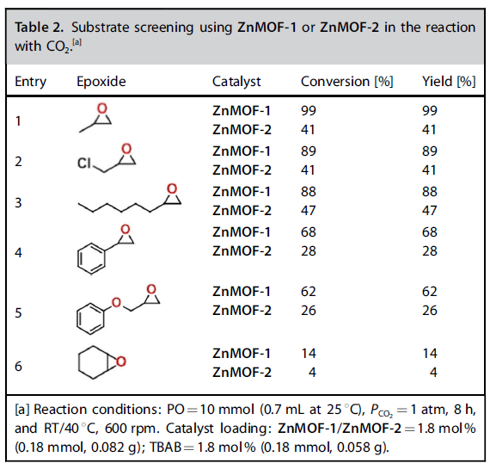
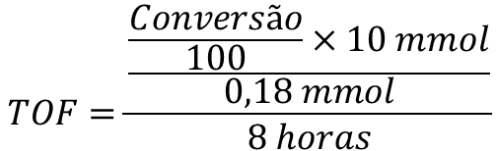
Artigo [4]
Após 8 horas de reação:
Qual a diferença entre conversion e yield??
Seria possível calcular TOF!!!
$$TOF=\frac{\frac{\frac{Conversão}{100}×10 mmol}{0,18 mmol}}{8 horas}$$
Patel, P.; et al. ChemCatChem. 2018, 10, 1.

Slide 23
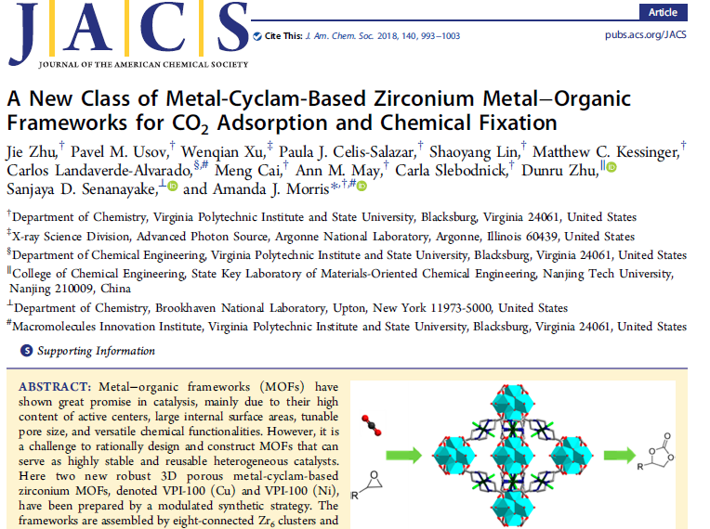
Artigo [5]

Slide 24
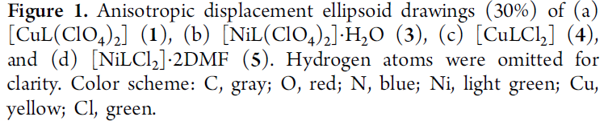
Artigo [5]
Catalisadores estudados:
Zhu, J.; et al. J. Am. Chem. Soc. 2018, 140, 993.

Slide 25
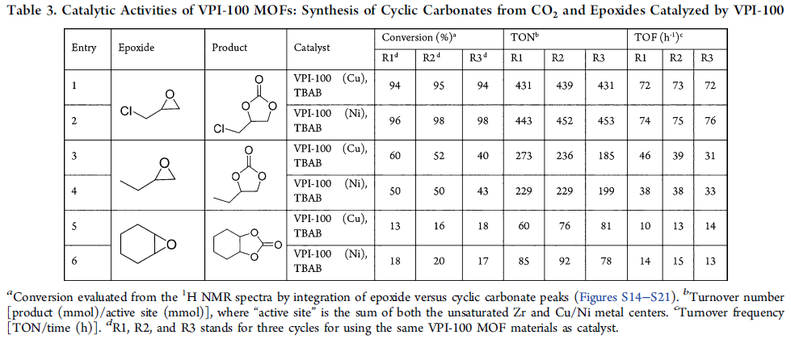
Artigo [5]
Estudo cinético muito bem detalhado (apresentado completo no Supporting Information) e TON e TOF estimados corretamente e resumidos em tabela no artigo:
Zhu, J.; et al. J. Am. Chem. Soc. 2018, 140, 993.

Slide 26
Conclusão

Slide 27
Conclusão
Nas reações dos artigos estudados, para se calcular o TON e, consequentemente, o TOF, é necessário se ter conhecimento prévio do mecanismo da reação sob os diferentes materiais, uma vez que é preciso estimar a espécie que atua como catalisador e estabelecer o TON em função da quantidade dessa espécie no sistema reacional. Sendo reações que envolvem a participação de cocatalisadores e materiais muito distintos entre si, tais como organocatalisadores livres de metais ou catalisadores metálicos, muitas vezes é difícil estabelecer a melhor maneira para se representar estes resultados catalíticos.
Nem todos os artigos apresentaram um estudo cinético detalhado para se estimar TON e TOF adequadamente!

